Slide 1
DSL za opis poslovnih procesa u programskom jeziku Ruby

Slide 2
Osnovni pojmovi
Rad (organizacija ili individualno)
Proizvod (poslovni rezultat ili cilj rada)
Proces (niz aktivnosti)
Aktivnost (može biti skup zadataka)
Zadatak (odradi se u kratkom vr. periodu)

Slide 3
Definicija [1]
Poslovni proces je skup logički povezanih zadataka čijim izvršavanjem se postiže definisani željeni poslovni rezultat za ciljnog kupca ili grupu.

Slide 4
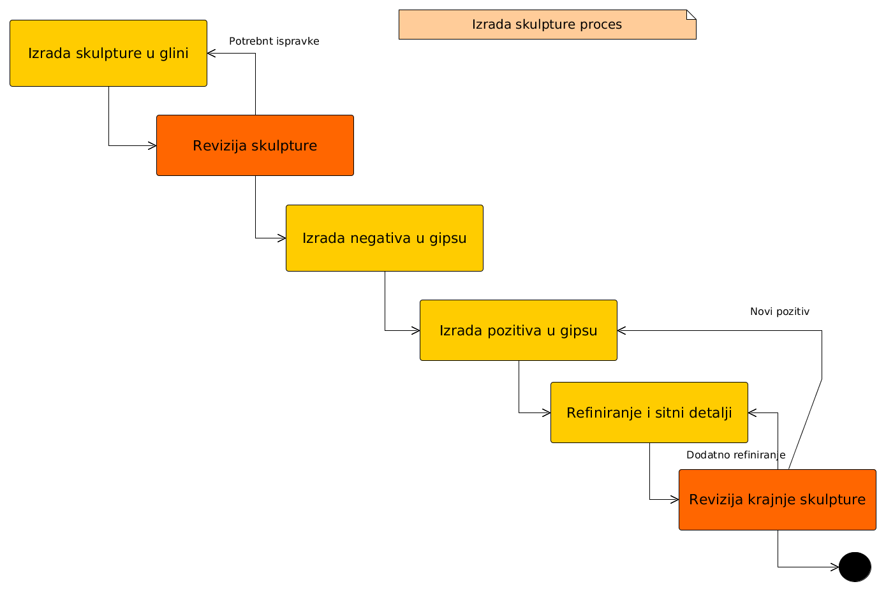
Primer procesa

Slide 5
Da li je softver potreban?

Slide 6
Benefiti:
Razne prezentacije
Dokumentovanje
Uvid u stanja
Evolutivni razvoja
Merenje

Slide 7
Kreiranje šeme procesa korišćenjem DSL-a

Slide 8
Softver uvodi jezik specifičan za domen poslovnih procesa.
“Jezik specifičan za domen je programski jezik ograničenih mogućnosti koji se fokusira na određeni domen.” [2]

Slide 9
Definisanje modela procesa
process "izrada_skulpture" do
roles "vajar"
description "vajanje skulpture korišćenjem gline i gipsa"
start "izrada_skulpture_u_glini"
task_action "izrada_skulpture_u_glini" do
description "Vajanje osnovnog oblika sa grubim detaljima u glini"
roles ["vajar"]
task "priprema_gline", description: "izvlacenje potrebne kolicine gline iz skladista"
task "priprema_skica"
task "izrada_skulpture"
next_action "revizija_skulpture"
end
input_action "revizija_skulpture" do
...
end
...
end

Slide 10
process "vajanje_skulpture" do
description "vajanje skulpture u glini i gipsu"
roles ["vajar"]
start "izrada_skulpture_u_glini"
…
end

Slide 11
process "kreiranje_skulpture" do
...
task_action "izrada_skulpture_u_glini" do
description "Izrada osnovnog oblika, grubim detalji..."
roles ["vajar"]
task "priprema_gline", description: "priprema gline..."
task "priprema_skica"
task "izrada_skulpture"
next_action "revizija_skulpture"
end
...
end

Slide 12
process "kreiranje_skulpture" do
...
input_action "revizija_skulpture" do
description "Revizija skulpture..."
question "Da li je glinena skulptura ok?"
next_actions(
potrebne_ispravke: "izrada_skulpture_u_glini",
ok: "izrada_negativa_u_gipsu"
)
end
...
end

Slide 13
Proces se sastoji od akcija, tipovi akcija:
Task (zadatak) akcija
Input akcija
Automatska akcija
Task akcija kreira zadatke za korisnike.
Input akcija zahteva ulaz korisnika.
Automatska akcija izvršava programski kod.

Slide 14
Dizajn i implementacija Bizflow projekta

Slide 15
Bizflow:
Bizflow (biblioteka)
Bizflow API
Bizflow Client

Slide 16
Biblioteka omogućava:
Pripremu projekta za pisanje DSL skripti
Kompajliranje DSL skripti
Kreiranje modela i instanci procesa
Upravljanje instancama procesa
Uvid u stanje instanci procesa

Slide 17
Biblioteka omogućava:
Pripremu projekta za pisanje DSL skripti
Kompajliranje DSL skripti
Kreiranje modela i instanci procesa
Upravljanje instancama procesa
Uvid u stanje instanci procesa

Slide 18
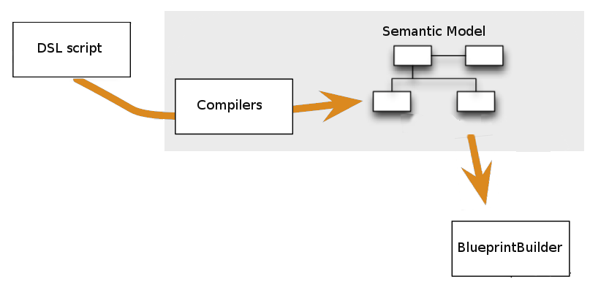
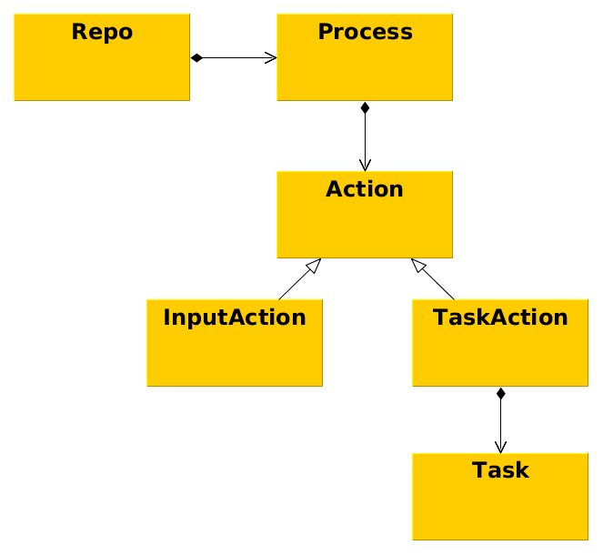

Slide 19
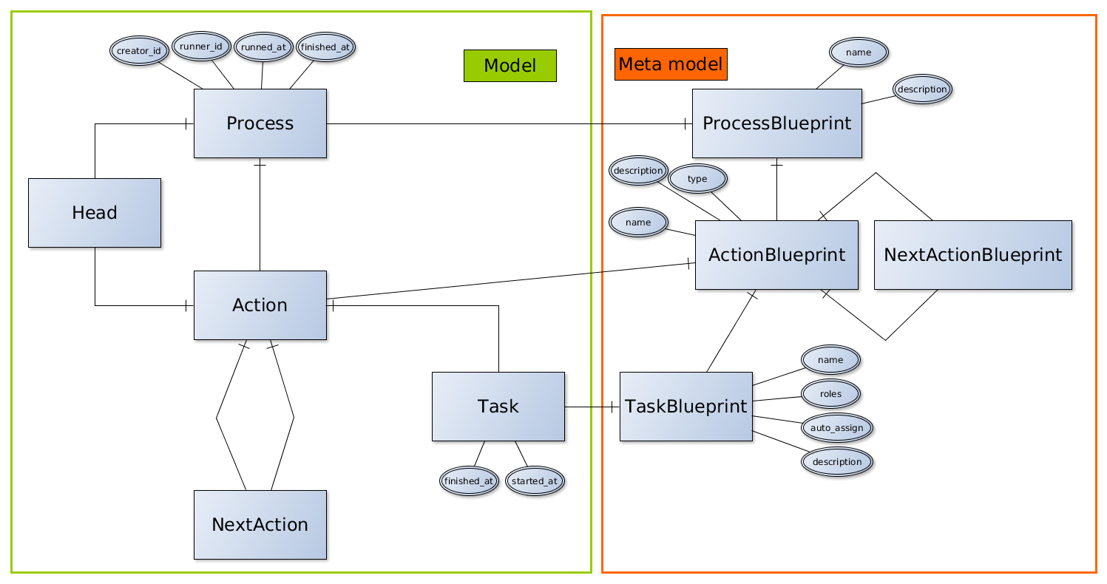
Konceptualni model

Slide 20
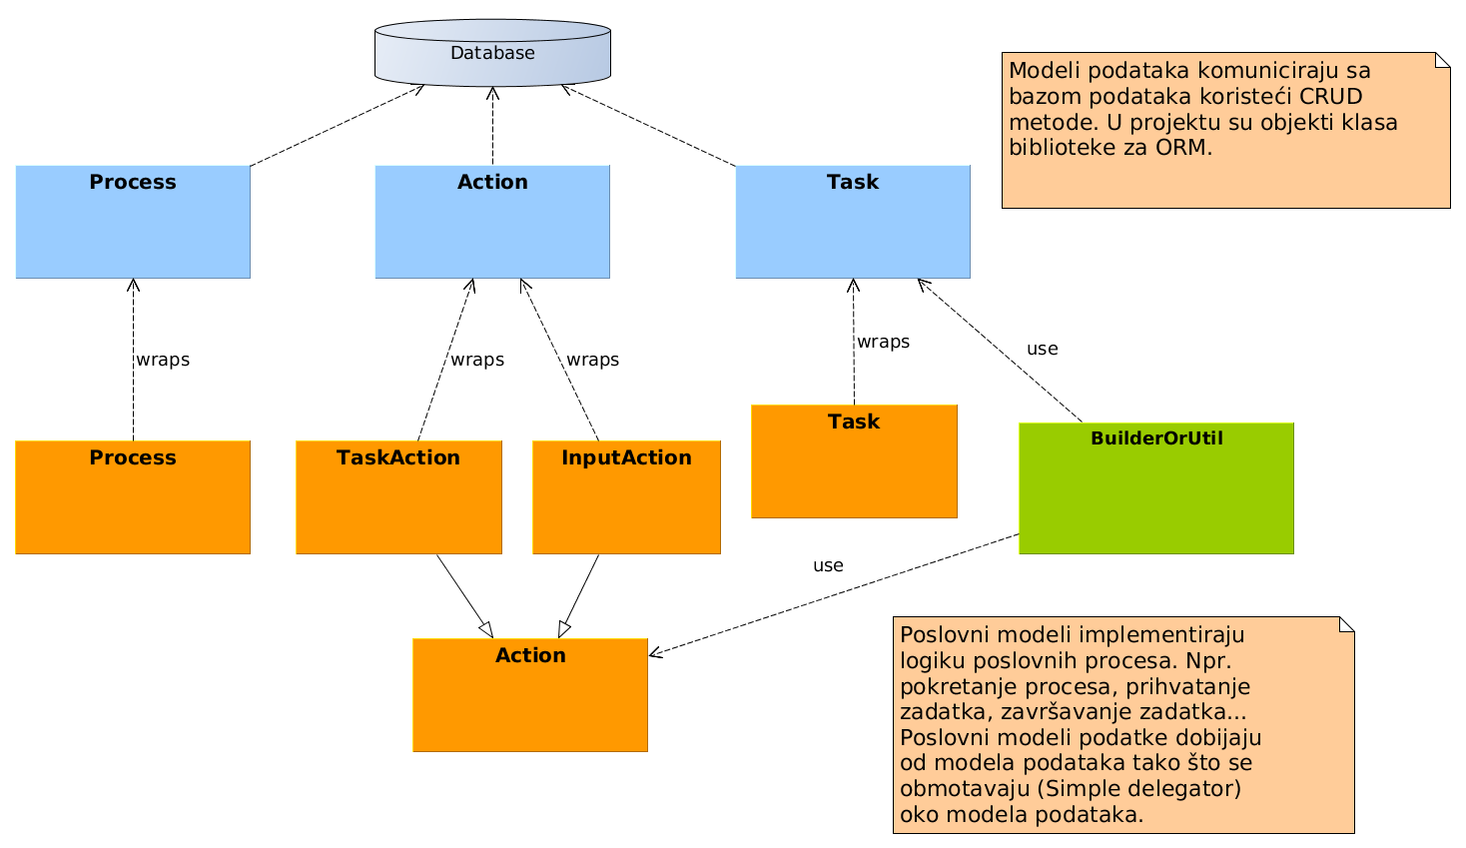

Slide 21
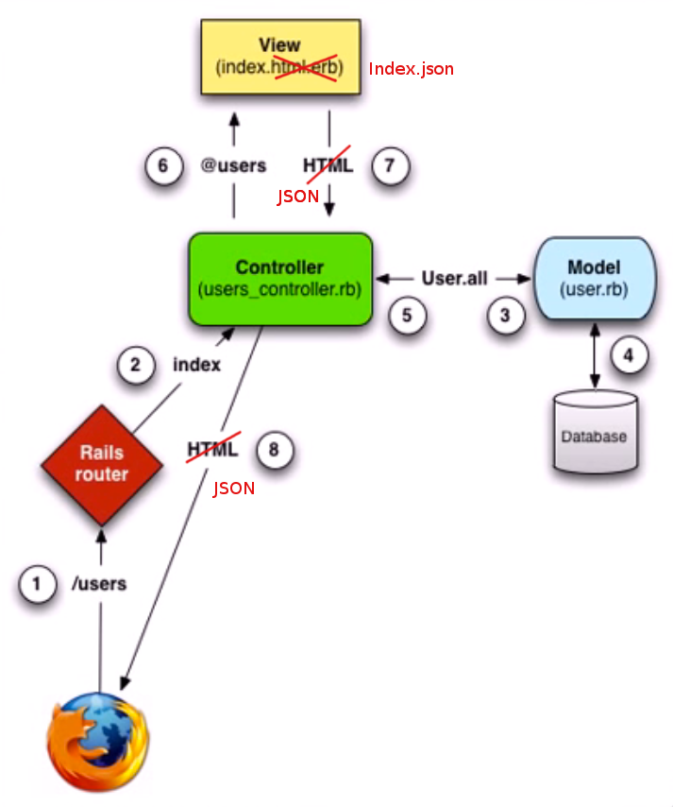
Obrada zahteva

Slide 22
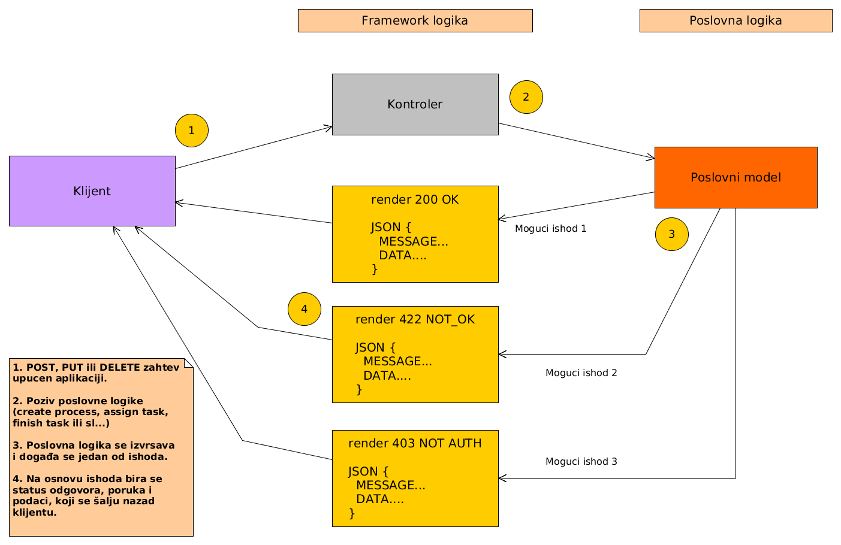

Slide 23
def finish
task = Task.find(params[:id])
task = Bizflow::BusinessModel::Task.wrap(task)
task.finish(@current_user.id) do |on|
on.already_finished { |res|
@result = res
render status: 422
}
on.success { |res|
@result = res
render
}
end
end

Slide 24
Bizflow Klijent:
Koristi API
Implementira GUI
Asinhroni zahtevi
MVC client

Slide 26
Literatura
[1] Zarić dr. Miroslav “Upravljanje poslovnim procesima 1. Osnovni koncepti”
[2] Martin Fowler “Domain specific languages”

